Slide 1
機器學習與實作
指導教授：陳朝烈
組員：呂翊鳴 F108112108
張旭廷 F108112118
吳承哲 J108212112

Slide 2
功能需求
硬體需求：
B504 電腦設備進行遊戲
主要目標：
任何速度都不會漏接球
次要目標：
自主行判別訓練Pickle是要給P1或P2進行訓練
盡量擦邊接球，不要在板子中心接到球

Slide 3
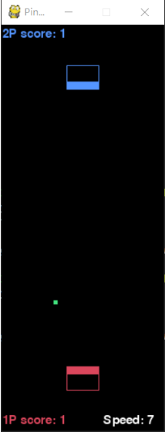
環境介紹
場景：200 * 500
P1平台位置(80,420)
P2平台位置(80,50)
起始球速：7
每 200 Frame 增加1點速度

